Slide 1

Java 面向对象程序设计
软件学院 贾伟峰

Slide 2
复习
第八次课的内容
随机数
四舍五入
向上取整
向下取整
…
Integer
Short
Long
…
综合运用
Date
分析问题
合理选取API
解决问题
Calendar
DateFormat
SimpleDataFormat
包装类
Math类

Slide 3
使用集合类，另一个角度模拟一个电信计费系统的部分功能。

Slide 4


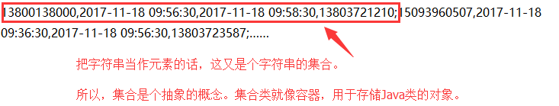
什么是集合？什么是集合类？

Slide 5

这些都“像”容器，注意区别。
数组
String
整数数组
浮点数数组
双精度数组
字符数组
各种数组
01
02
可以通过API转成字符数组，字符数组，也“像”容器啊！
StringBuffer
集合类
和String的区别就是这个存的字符长度不固定，且可动态增删改。访问里面的数据时，还需要toString()
03
04
可以看成StringBuffer在所有Java对象上的扩展。是可存储任意Java对象的动态数组(或其他结构)。可读可写。功能更强大，更统一。

Slide 6
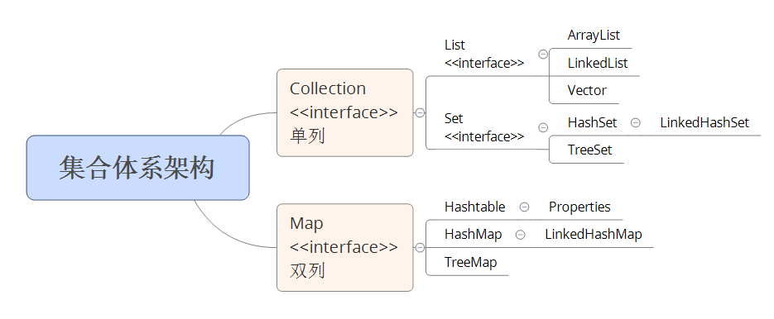
Java 集合体系架构

Slide 7
另一个角度模拟电信计费系统
使用集合类存储通话记录

Slide 8
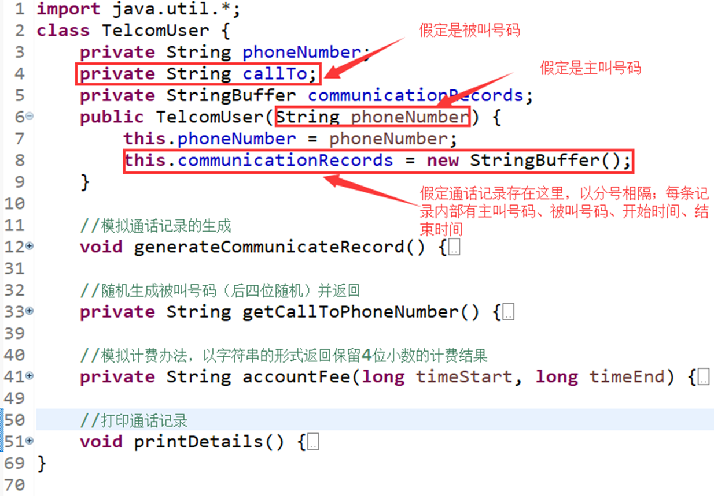
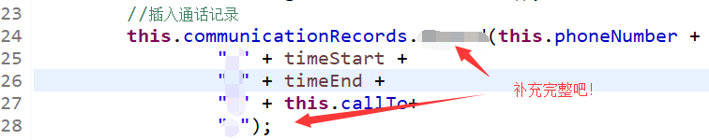
之前，是将通话记录存起来，存到StringBuffer中

Slide 9
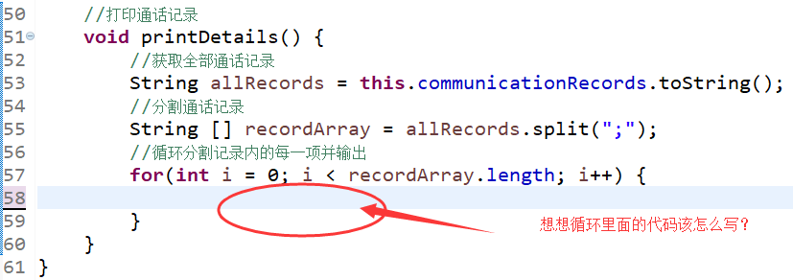
使用的时候，先按；分割，然后……

Slide 10
现在，使用ArrayList存储通话记录
这样，从ArrayList中读出的数据，自然就是一条通话记录…

Slide 11
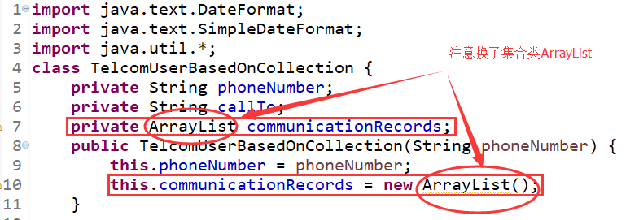
代码就像这个样子

Slide 12
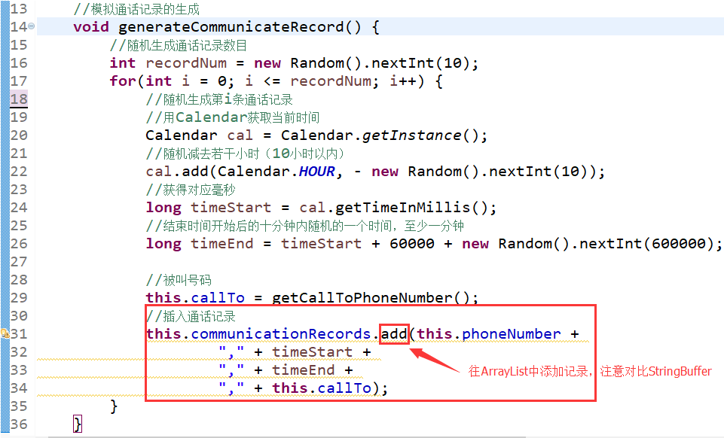
代码就像这个样子

Slide 13
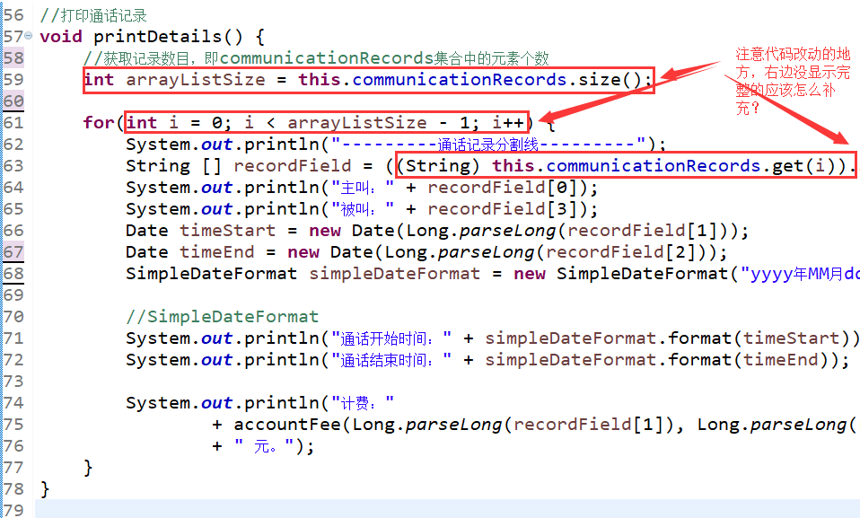
代码就像这个样子

Slide 14

ArrayList实现了List接口，因此除了add(Object o)，它还有很多其他方法，p237-p238
■ get(int index)
获取，访问指定位置的元素
■remove(int index)
■clear()
List
ArrayList
删除
清空
■add(int index, Object o)
在指定位置插入

Slide 15
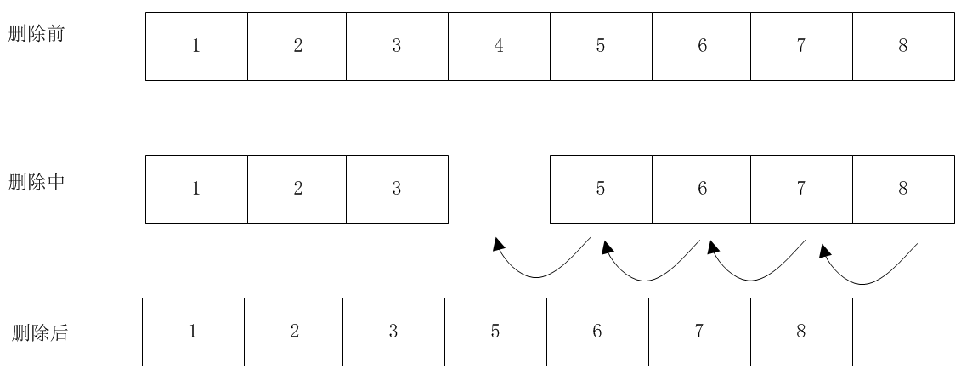
讨论：在ArrayList中添加、删除的效率问题

Slide 16
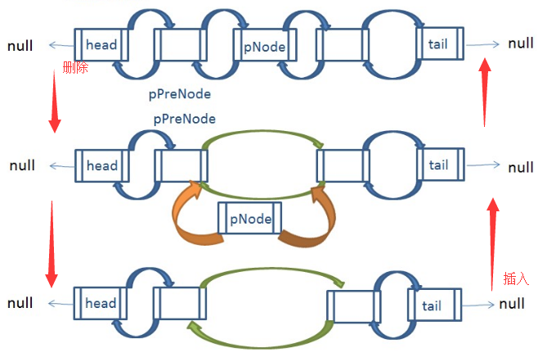
解决之道——LinkedList

Slide 17
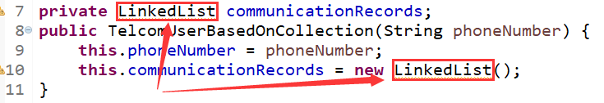
使用LinkedList模拟电信计费系统

Slide 18

关于集合中元素的访问，可以当成数组，比如就像打印清单部分的程序这样：

Slide 19
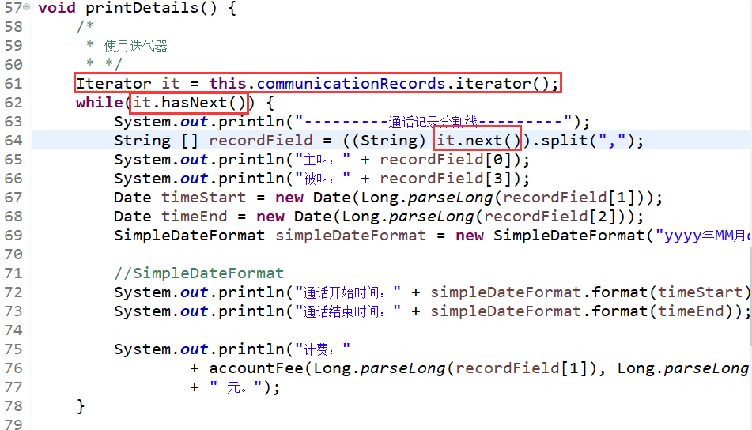
或者，还可以使用“迭代器”，专门对付这种“遍历”需求

Slide 20
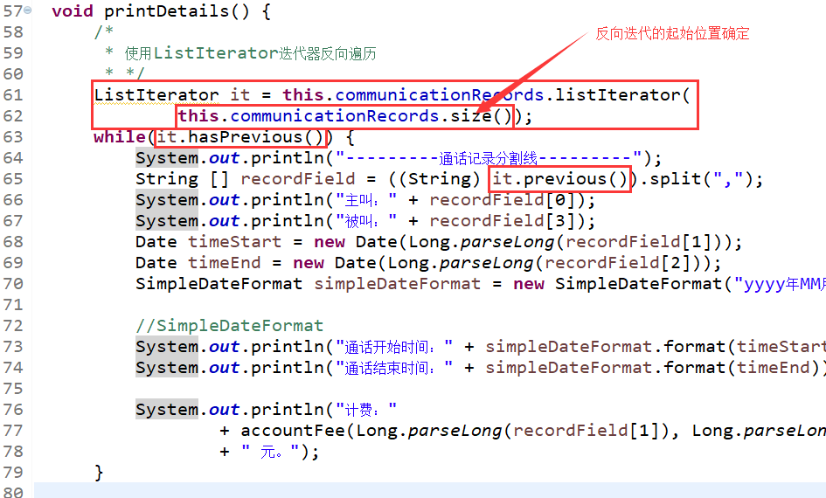
如果用ListIterator，还可以反向遍历，请对比：

Slide 21
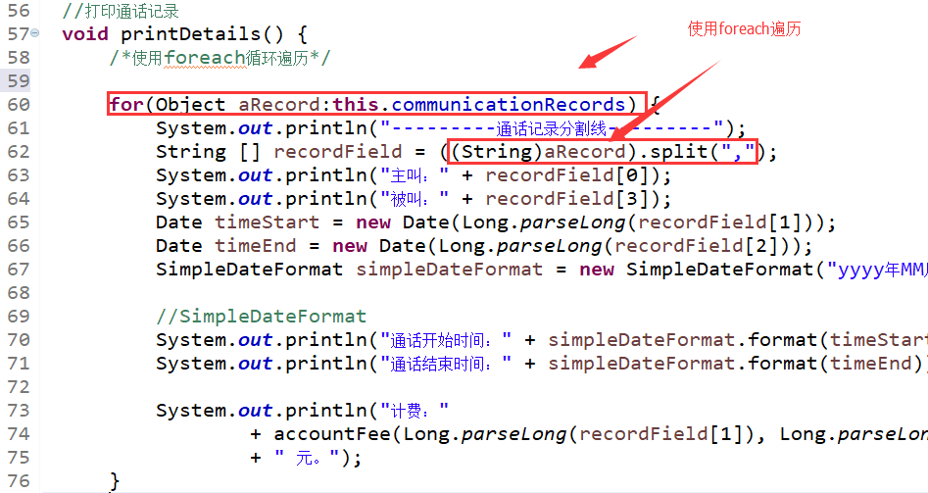
嫌迭代器繁琐？可以用foreach循环

Slide 22
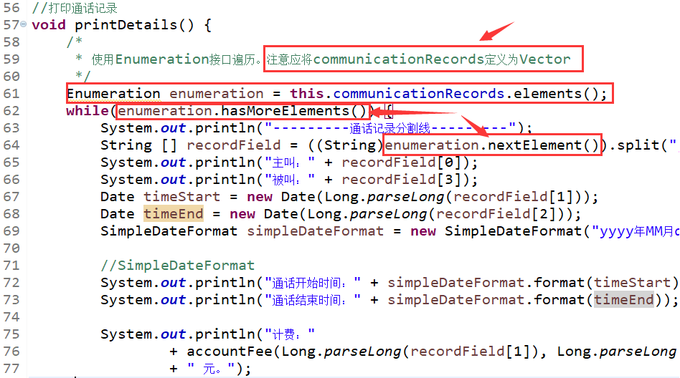
或者用Vector(和ArrayList一样，是List的一个实现类)，然后使用Enumeration接口

Slide 23
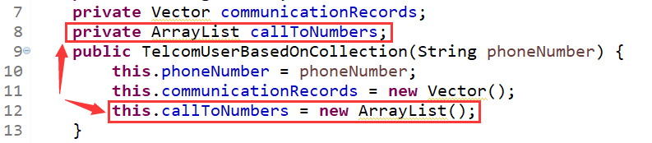
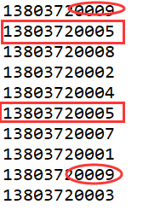
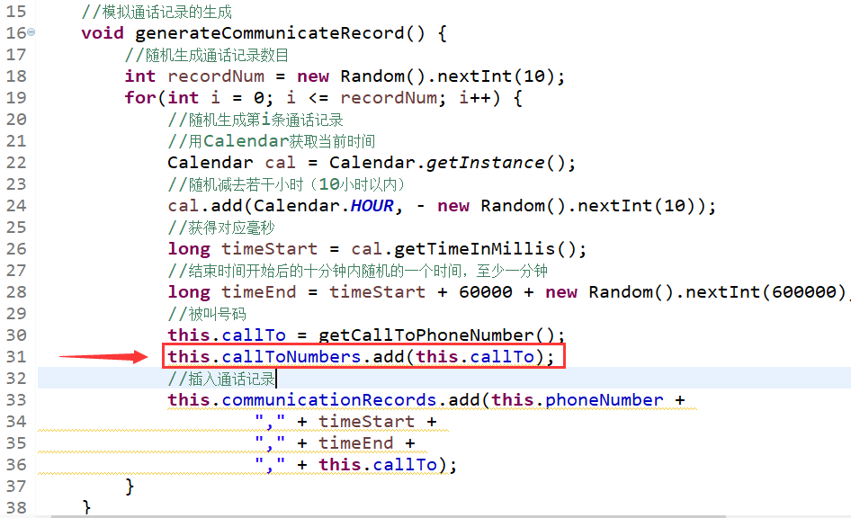
新需求：单独收集通话记录中的被叫号码到一个集合，不允许重复。使用List行否？

Slide 24
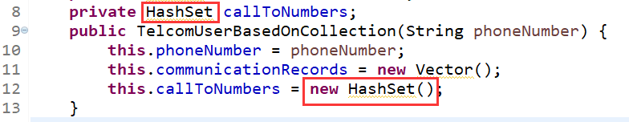
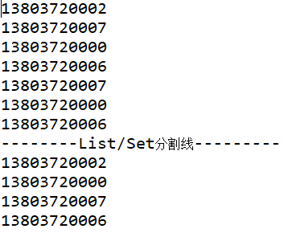
用Set接口可以去重，比如HashSet这个实现类。像下面这样
可否设计实验，做类似右边的List/Set验证呢？

Slide 25
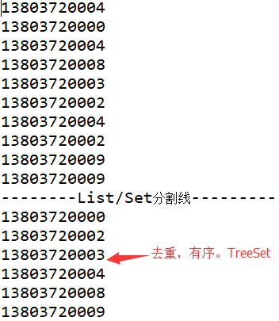
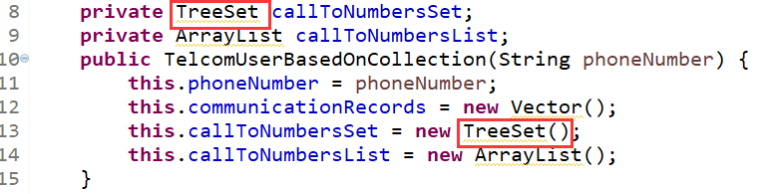
如果还需要对这些号码进行排序呢？

Slide 26

拓 展 思 考
HashSet中的数据不会重复，如果输入的是字符串、整数还好理解，如果输入的是一个Java对象呢？怎么判断重复？
关注：P251-252
TreeSet中的数据会拥有平衡二叉树的排序特性，这样能够对其中的数据进行排序。字符串、整数好理解，如果输入的是一个Java对象呢？怎么排序，规则呢？
关注：P255-256

Slide 27
总结
第九次课的内容
集合
集合类
集合体系架构
…
List
Set
区别
…
Set
List
HashSet
TreeSet
ArrayList
LinkedList
Vector
相关操作
Collection
集合类

